Slide 1
Многофункциональный калькулятор
Выполнила: Урясьева Ксения

Slide 2
Идея проекта
В жизни мы часто сталкиваемся с ситуациями, когда нам нужно выполнить какую-либо математическую операцию, будь то сложение, вычитание, перевод единиц измерения, перевод числа из одной системы счисления в другую и т.п. Большинство этих операций мы можем выполнить сами, но бывают случаи, когда сделать это невозможно: нам приходится работать с очень большими числами, вычисление нужно выполнить максимально быстро или же мы просто не знаем, как выполнить эту операцию. В таких ситуациях должна помочь моя программа. Создание программы, которая сможет выполнять различные математические функции, позволит ускорить процесс вычисления и работу с какими-либо данными.
Моя программа сможет решать следующие задачи:
Перевод единиц измерения
Выполнение простых арифметических операций над числами
Перевод чисел в различные системы счисления
Расчет неизвестной величины по формуле с помощью известных

Slide 3
Структура программы
Код моей программы состоит из следующих модулей:
файл Main.py – файл с основным кодом, отвечающим за функционал программы
файл main_window.py – сгенерированный с помощью pyuic5 файл с интерфейсом главного окна
файл calc.py – сгенерированный с помощью pyuic5 файл с интерфейсом калькулятора
файл number_systems.py – сгенерированный с помощью pyuic5 файл с интерфейсом окна для перевода чисел в разные системы счисления
Файл converter.py – сгенерированный с помощью pyuic5 файл с интерфейсом конвертера единиц измерения
Файл formula.py – сгенерированный с помощью pyuic5 файл с интерфейсом окна для расчета физических величин по формулам
Файл csv_redact.py – сгенерированный с помощью pyuic5 файл с интерфейсом окна для работы с csv-файлами

Slide 4
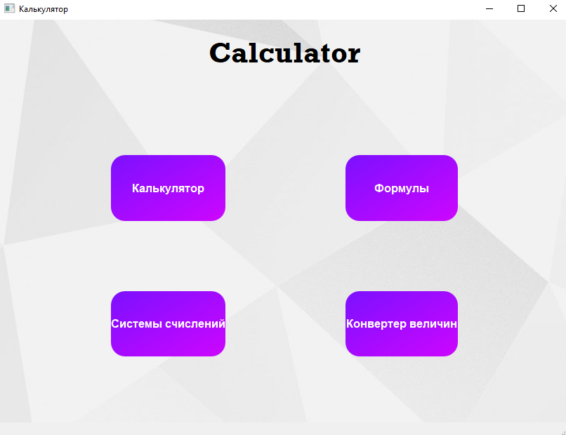
Структура программы
При разработке программы я реализовала следующие классы:
class MainWindow: отвечает за функционал основного окна, в котором пользователь сможет выбрать, какое действие он может совершить сейчас.

Slide 5
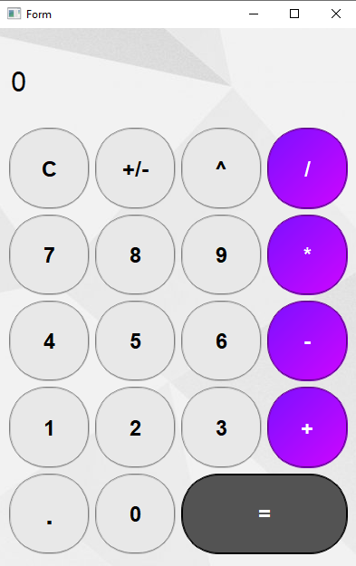
class Calc: отвечает за функционал окна с калькулятором, в котором пользователь сможет выполнить различные арифметические операции над числами.

Slide 6
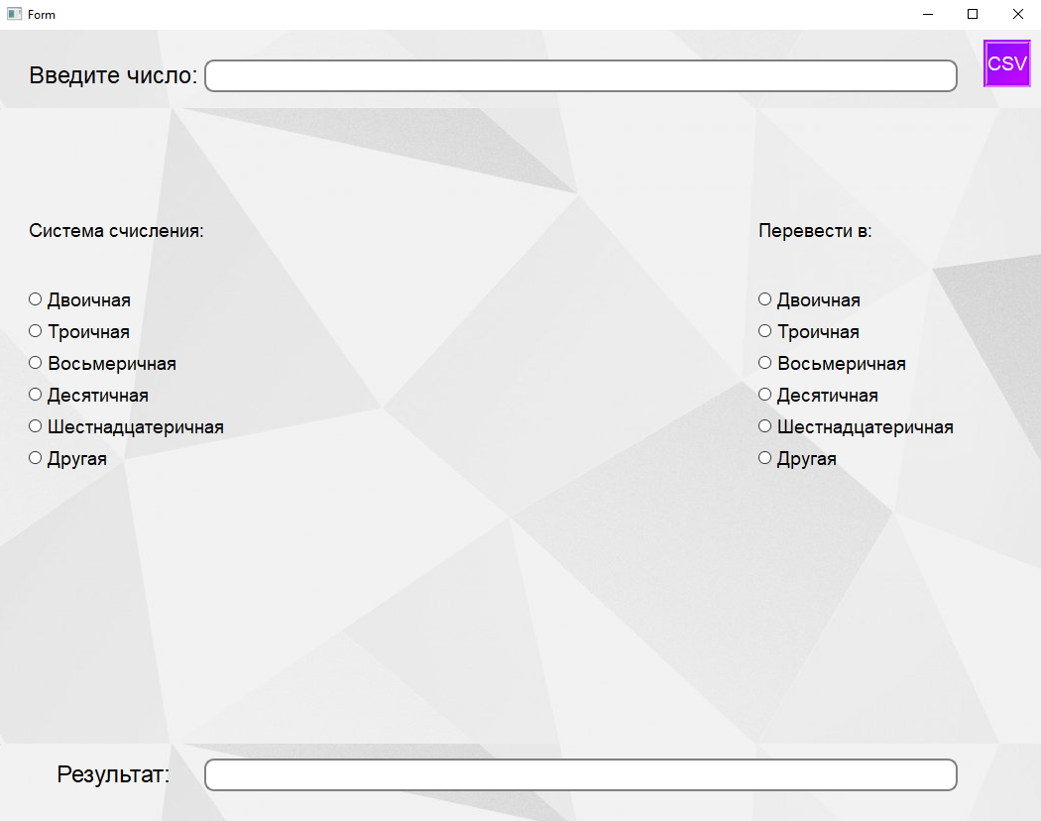
class NumberSystems: отвечает за функционал окна, в котором пользователь сможет совершить перевод чисел в различные системы счисления.

Slide 7
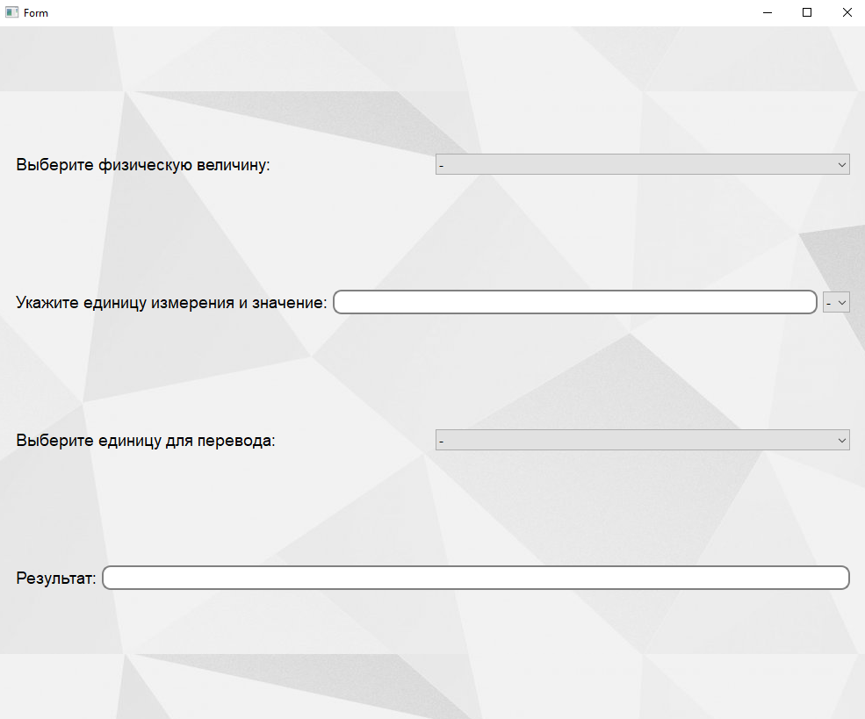
class Converter: отвечает за функционал окна, в котором пользователь сможет совершить перевод единиц измерения.

Slide 8
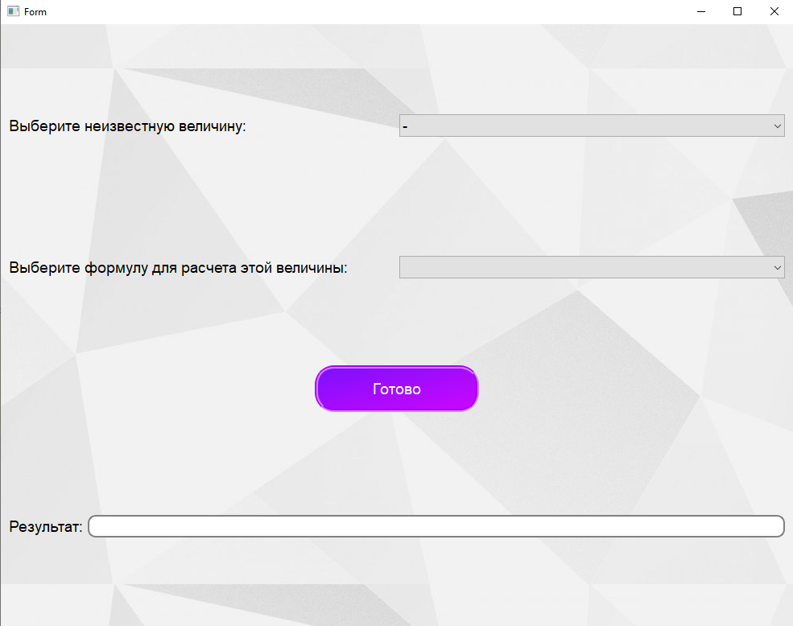
class Formulas: отвечает за функционал окна, в котором пользователь сможет совершить расчёт неизвестной величины по формуле с помощью известных.

Slide 9
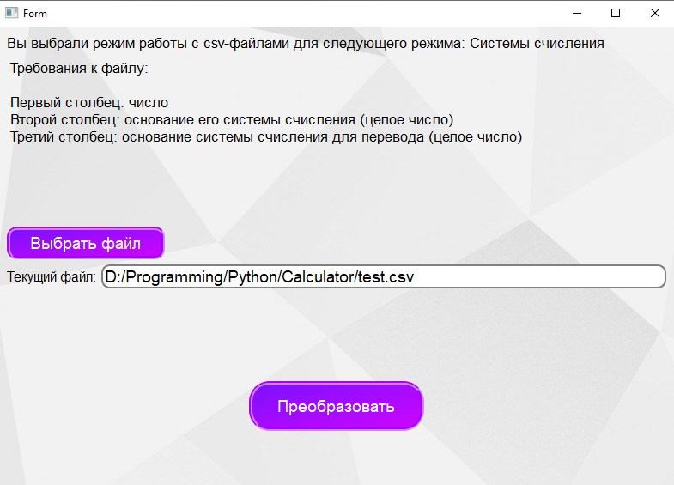
class CSVFiles: отвечает за функционал окна, в котором пользователь сможет совершить преобразование csv-файлов в соответствии с выбранным режимом

Slide 10
Технологии, применяемые в программе
Для разработки графического интерфейса программы была использована библиотека PyQT. Для работы с базами данных – библиотека sqlite3. А для работы с csv-файлами я использовала библиотеку csv.
В своем проекте я использовала следующие виджеты QT:
QPushButton (простые кнопки)
QLineEdit (редактор однострочного текста)
QRadioButton (переключатели)
QLabel (отображение текста)
QComboBox (выпадающий список)
QTextBrowser (отображение большого форматированного текста).
Для создания более удобного и приятного глазу интерфейса я использовала стилизацию элементов.

Slide 11
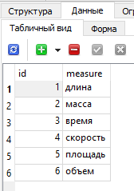
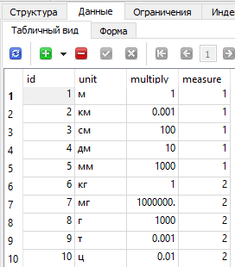
Технологии, применяемые в программе
Для перевода единиц измерения я создала отдельную базу данных, в которую поместила все необходимые единицы измерения и величины, к которым они относятся.
Структура базы данных:
Таблица с физ. величинами
Таблица с единицами измерения

Slide 12
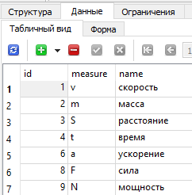
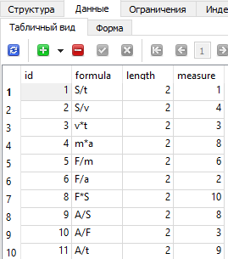
Технологии, применяемые в программе
Также была создана отдельная база для формул, в которой находятся необходимые формулы для расчета различных физических величин.
Структура базы данных:
Таблица с физ. величинами
Таблица с формулами

Slide 13
Заключение
Итак, в ходе проделанной работы мне удалось выполнить поставленную цель: создать программу, выполняющую различные математические функции.
Такая программа поможет людям разных возрастов, особенно школьникам, ведь я на своем опыте внедряла в программу именно те функции, которые приходится выполнять чаще всего.
В будущем я планирую продолжить развитие данного проекта. Я поставила себе новые задачи:
- доработать интерфейс программы
придумать и реализовать новые функции (решение уравнений)
добавить возможность изменения интерфейса (тёмная тема)
добавить возможность работы с csv-файлами для всех режимов
Я осталась довольна результатом проделанной работы.

